Slide 1
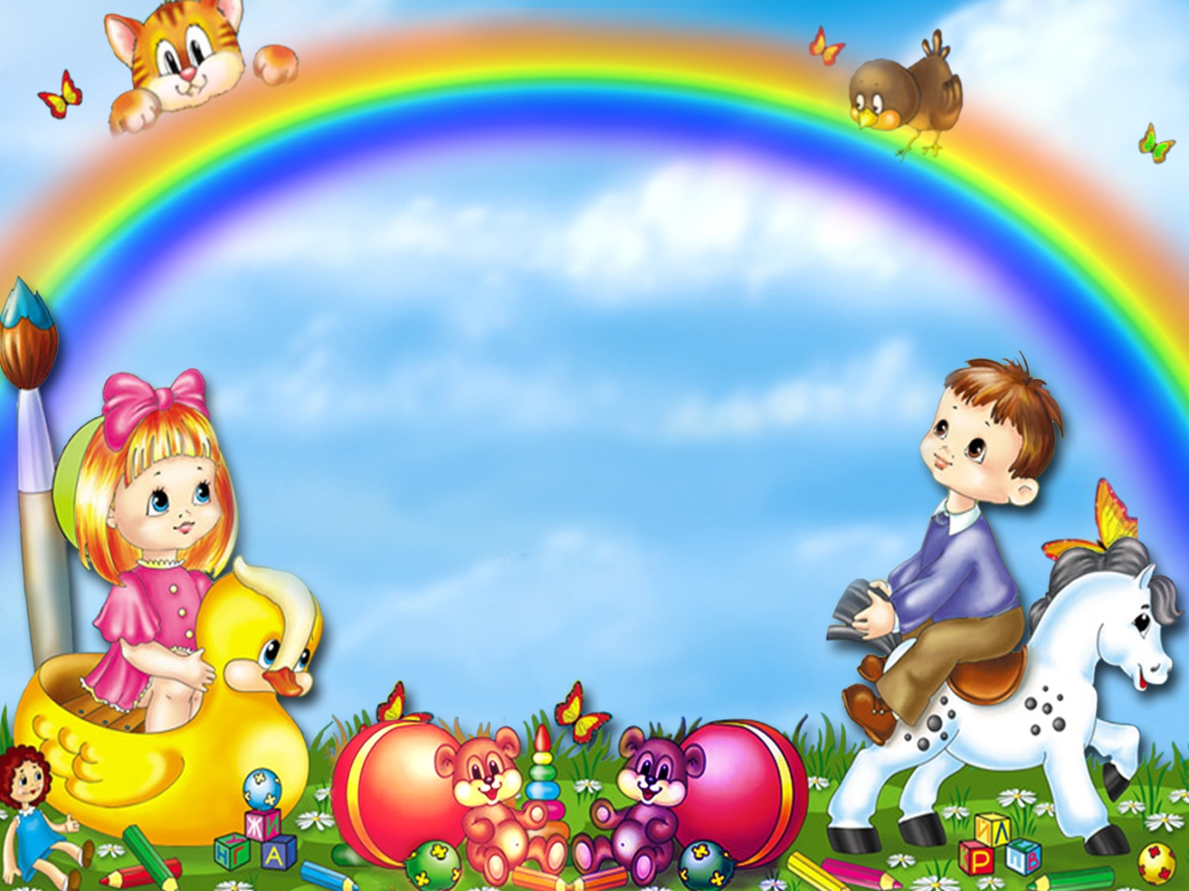
Муниципальное бюджетное дошкольное образовательное учреждение «Детский сад № 37 «Веснянка» города Рубцовска
«Что должен знать и уметь ребенок средней группы к концу
учебного года»
Подготовила: воспитатель
Асеева Ирина Николаевна,
высшая квалификационная категория

Slide 2
ОЗНАКОМЛЕНИЕ С ОКРУЖАЮЩИМ • Уметь вычленять признаки предметов (цвет, форму, величину,) определять материал, из которого изготовлена вещь (дерево, металл, бумага, ткань). • Предметы мебели, одежды, посуды, некоторые фрукты, транспорт (автомашины, поезд, самолёт, пароход) ближайшего окружения. • Различать и называть части тела животного и человека. • Знать правила дорожного движения (улицу переходят в специальных местах, переходить только на зелёный сигнал светофора). • Знать название города, где живут, улицу.

Slide 3
МАТЕМАТИКА * Считать в пределах 5 (количественный счет), отвечать на вопрос «сколько всего». * Сравнивать 2 группы предметов, используя счет. * Сравнивать 5 предметов разной длины, высоты, раскладывая их в возрастающем порядке по длине, высоте. * Узнавать и называть треугольник, отличать его от круга и квадрата. * Различать и называть части суток. * Определять направление движения от себя (направо, налево, вперёд, назад, вверх, вниз). * Знать правую и левую руку.

Slide 4
РАЗВИТИЕ РЕЧИ * Правильно произносить все звуки родного языка. * Употреблять существительные с обобщающим значением: овощи, фрукты, ягоды, животные. * Согласовывать слова в роде, числе, падеже. * Пересказывать небольшие литературные тексты, составлять рассказ по сюжетной картине, игрушке, предметам. * Употреблять предложения с однородными членами.

Slide 5
ХУДОЖЕСТВЕННАЯ ЛИТЕРАТУРА * Уметь отвечать на вопросы по содержанию прочитанного. * Читать наизусть небольшие стихотворения, потешки. * Воспроизводить содержание художественных произведений с помощью вопросов воспитателя.

Slide 6
РИСОВАНИЕ * Правильно передавать в рисунке форму, строение предметов, расположение частей, отношение по величине. * Изображать в одном рисунке несколько предметов, располагая их на одной линии, на всём листе, связывать их единым содержанием. * Создавать узоры на полосе, квадрате, круге, ритмично располагая элементы.

Slide 7
ЛЕПКА * Лепить предметы, состоящие из нескольких частей. * Использовать приёмы оттягивания, сглаживания, вдавливания, прижимания и промазывания. * Владеть навыком рационального деления пластилина. * Использовать в работе стеку.

Slide 8
АППЛИКАЦИЯ * Правильно держать ножницы и действовать ими. * Резать по диагонали квадрат и четырёхугольник, вырезать круг из квадрата, овал – из четырёхугольника, делать косые срезы. * Раскладывать и наклеивать предметы, состоящие из отдельных частей. * Составлять узоры из растительных и геометрических форм на полосе, квадрате, круге, чередовать их по цвету, форме, величине и последовательно наклеивать.

Slide 9
ЭКОЛОГИЧЕСКОЕ ВОСПИТАНИЕ О растениях: - называть основные части растений корень, стебель, лист, цветок, бутон; - растения выращиваются из семян; - находить и называть у деревьев корень, ствол, ветки, листья; - узнавать и называть 3-4 дерева, один кустарник, 3-4 травянистых растений; - учить различать по вкусу, цвету, величине и форме овощи и фрукты;

Slide 10
О животных: - узнавать по голосам 2-3 птицы; - называть бабочку, жука; - иметь представления о жизни в природных условиях диких животных (заяц, лиса, медведь, волк белка, ёж): как передвигаются, чем питаются, как спасаются от врагов, приспосабливаются к жизни в зимних условиях; - иметь представления о домашних животных и их детёнышах (об особенностях поведения, передвижения, о том, что едят, какую пользу приносят людям.

Slide 11
САМООБСЛУЖИВАНИЕ * Самостоятельно, одеваться и раздеваться в определенной последовательности (надевать одежду, снимать, расстегивать пуговицы, складывать, вешать, развязывать и завязывать шнурки ботинок). * Замечать непорядок в одежде и устранять его.

Slide 12
ХОЗЯЙСТВЕННО-БЫТОВОЙ ТРУД * Самостоятельно поддерживать порядок в групповой комнате и на участке. * Выполнять обязанности дежурных по столовой (расставлять хлебницы, чашки с блюдцами, глубокие тарелки, салфетницы, раскладывать столовые приборы). * Выполнять обязанности дежурных по подготовке материалов к занятиям (раскладывать карандаши, пособия, кисти, краски и убирать их после занятия).

Slide 13
ТРУД В ПРИРОДЕ • Самостоятельно поливать растения. • Работать на огороде. • Приводить в порядок используемое в трудовой деятельности оборудование.

Slide 14
Спасибо за внимание!

